Slide 1

Khởi động

Slide 2


Bài
71
ươc ươt
S/154

Slide 3
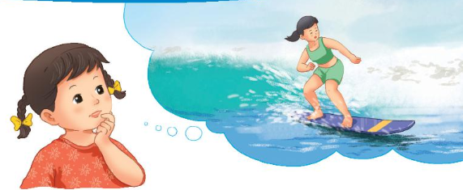

1
Nhận biết
ướt
Hà ước được lướt sóng biển.
ước

Slide 4
2
Đọc
ươc
ươt
đ
ươc
được

Slide 5
ươc
ươt
2
Đọc
ươc
đ
được
bước
lược
ngược
nước
lướt
lượt
mướt
mượt

Slide 6


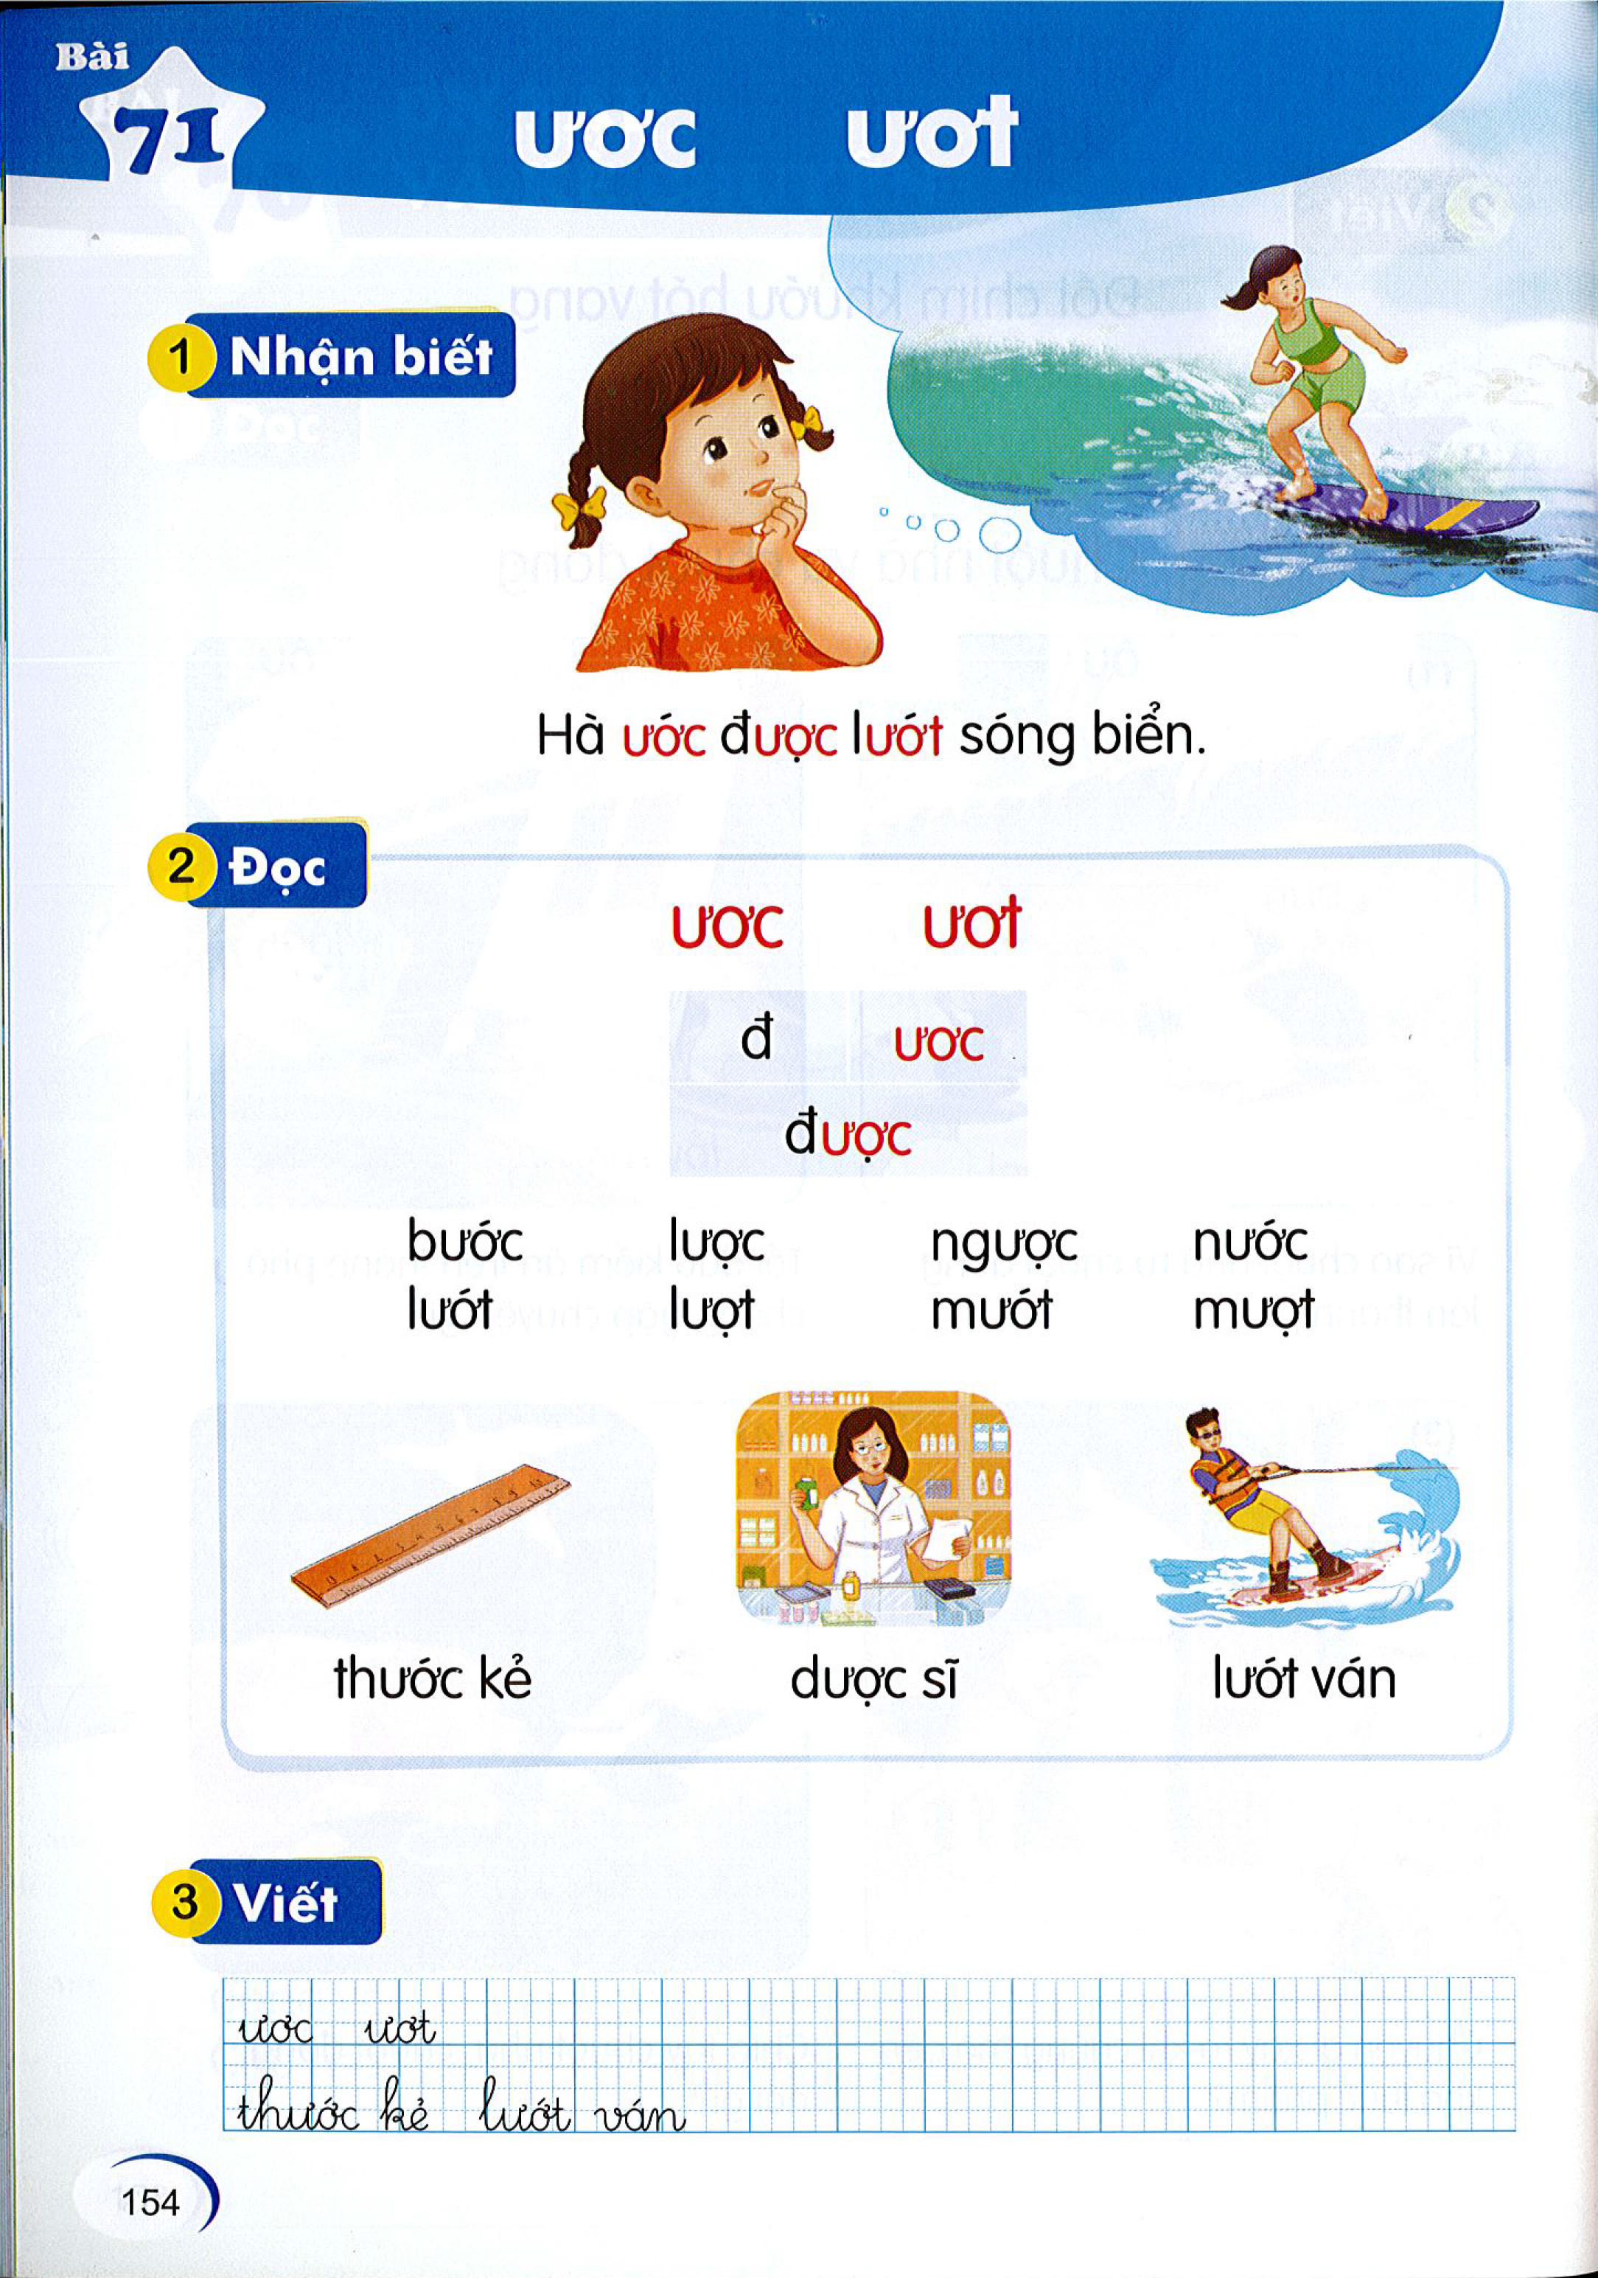
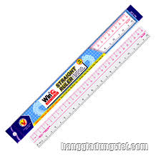
Nối tranh với các từ sau
2
Đọc
lướt ván
dược sĩ
thước kẻ

Slide 7

ươc
ươt
2
Đọc
ươc
đ
được
bước
lược
ngược
nước
lướt
lượt
mướt
mượt
thước kẻ
dược sĩ
lướt ván

Slide 8
2. Đọc
Mình cùng thi tài nhé
Hãy sắp xếp từ có vần ươc vào cột và đọc từ đó
Hãy sắp xếp từ có vần ươt vào cột và đọc từ đó

Slide 9



2
Đọc
ươt
ươc
Chiếc lược
Lướt thướt
Non nước
Xanh mướt
Cá cược
Đi phượt
Rước đèn
Vượt cạn

Slide 10

3
Viết

Slide 11

3
Viết

Slide 12
Tiết 2

Slide 13
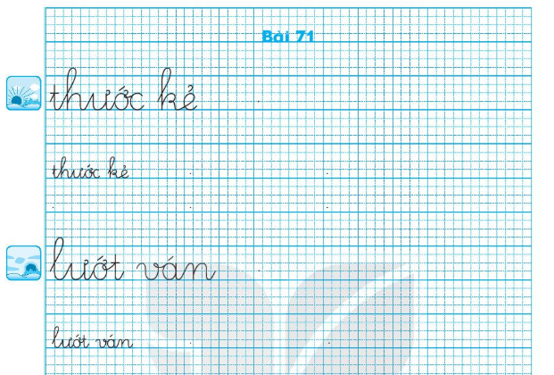
Viết vở
3

Slide 14
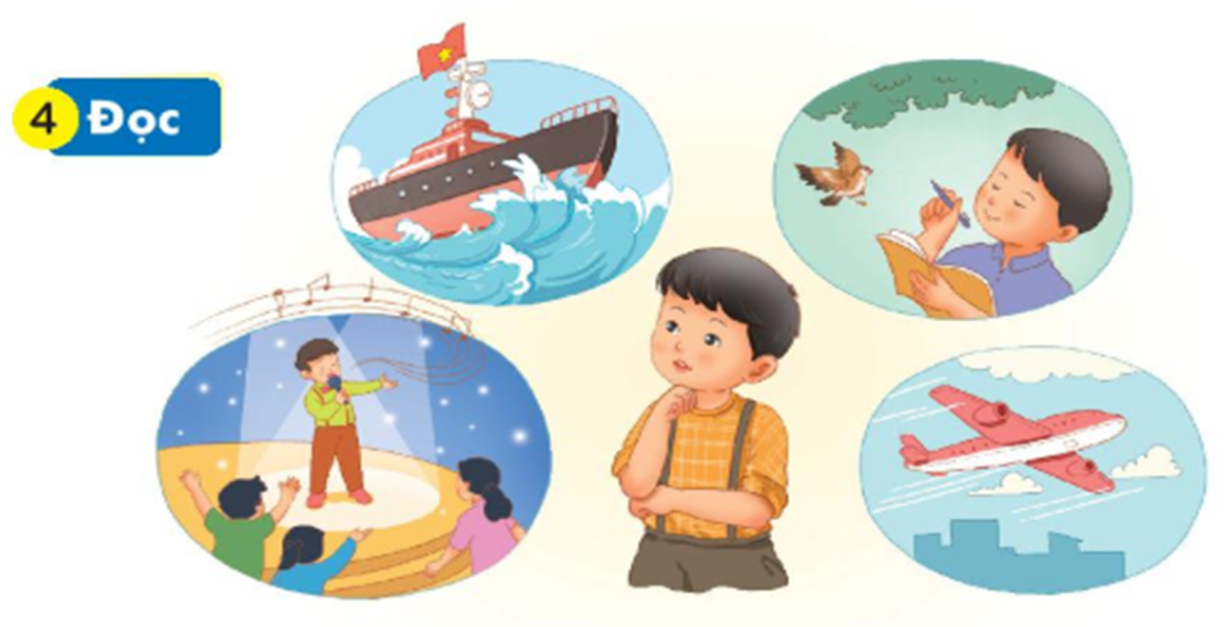
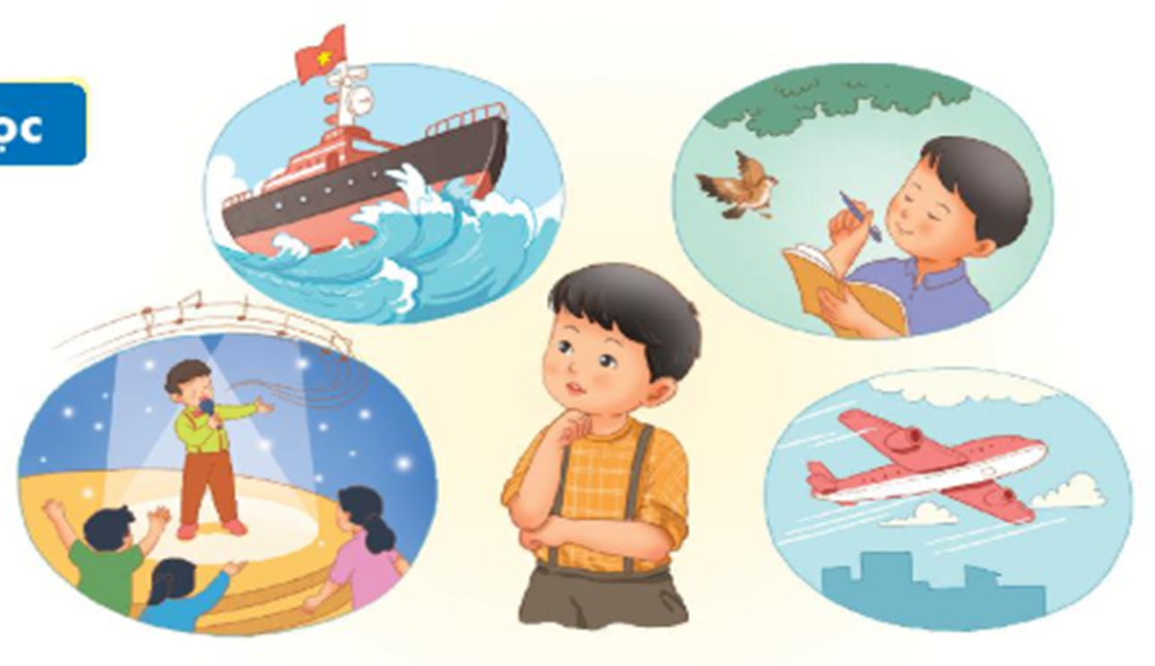
4
Đọc
1 Lúc học hát, Nam ước làm ca sĩ. 2 Lúc nghe mẹ đọc thơ, Nam lại ước trở thành nhà thơ. 3 Khi ra biển, Nam ước là người lái tàu, vượt qua những con sóng lớn. 4 Nhìn lên bầu trời, Nam lại ước làm phi công. 5 Nam tự hỏi: “Bao giờ mình mới lớn nhỉ?”.

Slide 15
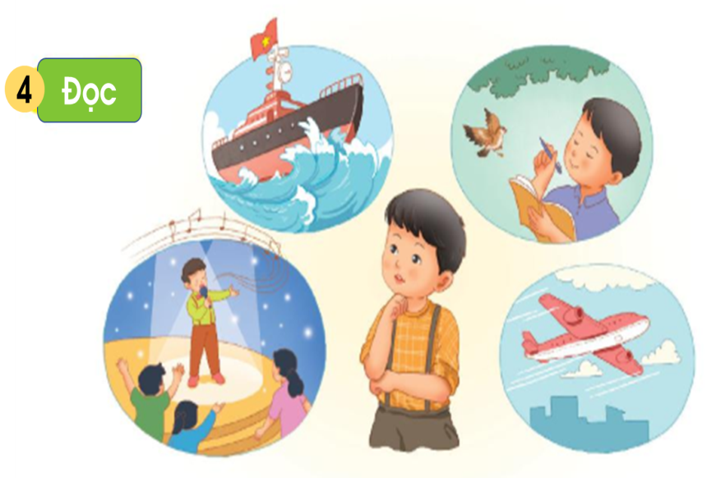
4
Đọc
Em có thích làm những nghề như
Hà không?
Đoạn văn chia mấy câu
Tìm các tiếng có vần ươc ươt
Nam mơ ước làm những nghề gì?
Lúc học hát, Nam ước làm ca sĩ. Lúc nghe mẹ đọc thơ, Nam lại ước trở thành nhà thơ. Khi ra biển, Nam ước là người lái tàu, vượt qua những con sóng lớn. Nhìn lên bầu trời, Nam lại ước làm phi công. Nam tự hỏi: ‘Bao giờ mình mới lớn nhỉ’.

Slide 16


Luyện đọc nhóm 5

Slide 17
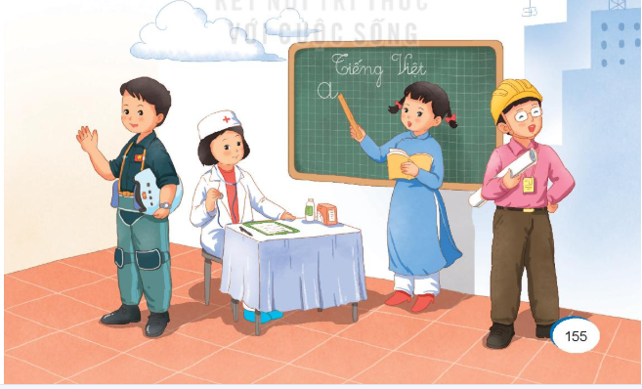
5. NÓI
Ước mơ của em
Nhiệm vụ của bác sĩ, phi công,
kiến trúc sư, thầy giáo là gì?
Hãy nói về nghề nghiệp của những
người trong tranh
Nếu là em, em mơ ước sau này
mình làm nghề gì?

Slide 18

Vận dụng

Slide 19
Tìm sự vật có tên gọi chứa vần vừa học.

Slide 20
Dặn dò

